Slide 1
تحلیل خزش وابسته به زمان با مدل کرنش سختی و زمان سختی در استوانه جدار ضخیم تحت بارگذاری مکانیکی و حرارتی
محمدرضا وکیل
فروردین ماه 1396

Slide 2
موارد کاربرد پروژه:
هوا− فضا : تحلیل خزش در بدنه فضاپیما، هواپیما، بالگرد، ماهواره
حمل و نقل : پیش بینی عمر خزشی قطعات اتومبیل و قطار
سازه ها :کنترل خزش احتمالی ساختمانها و پلها
ماشینها : ماشینهاي دوار از قبیل توربینها، ماشینهاي تراشکاري و...
نانو تکنولوژي: آینده این تکنولوژی نیازمند بررسی خزش در این سیستم ها میباشد.
دریانوردي :کنترل و پیش بینی عمر خزشی رخ دهنده در موتور کشتی ها و زیردریایی ها

Slide 3
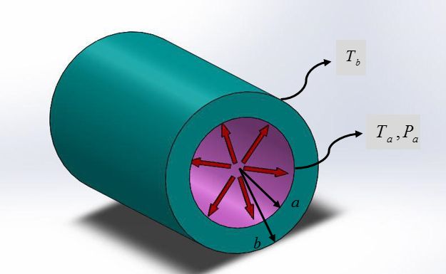
شکل پروژه

Slide 4
Mendelson & Yang برای تحلیل عددی تنش‌های وابسته به زمان در اثر خزش دو روش متداول می‌باشد. یکی از این روش‌ها بر این اصول استوار است که تنش‌های ترموالاستیک را در لحظه صفر محاسبه و به‌عنوان تنش‌های اولیه که در طی پروسه خزش دچار تغییر و باز توزیع می‌شود در نظر می‌گیرد که این روش به روش یانگ مشهور شده است. روش دوم برخلاف روش اول بجای محاسبه نرخ تنش‌ها به محاسبه نرخ کرنش‌ها می‌پردازد و از یک روش عددی به نام روش تقریب متوالی مندلسون به محاسبه باز توزیع تنش‌ها می‌پردازد نتایج این دو روش به ازای بازه‌های زمانی کوچک با یکدیگر اختلاف ناچیزی دارد. در این تحقیق از دو روش برای حل عددی مسئله استفاده‌شده است.

Slide 5
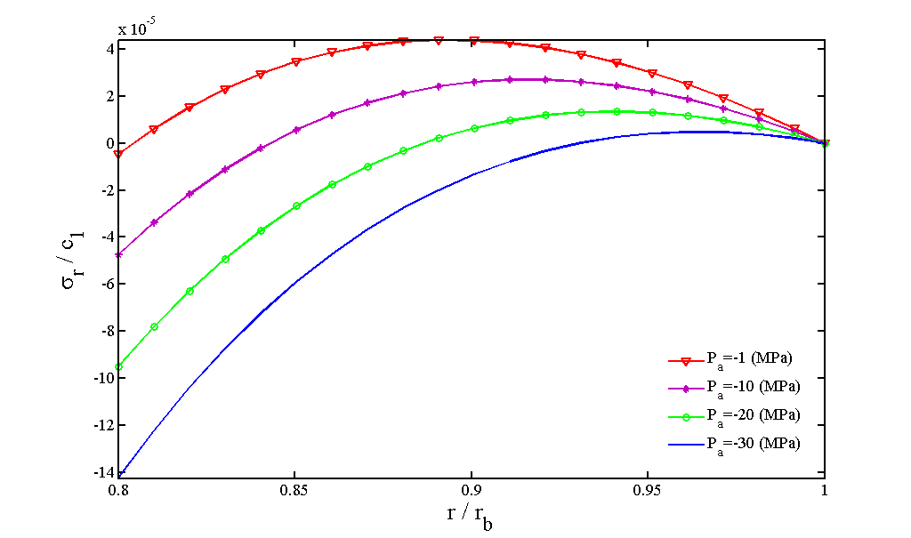
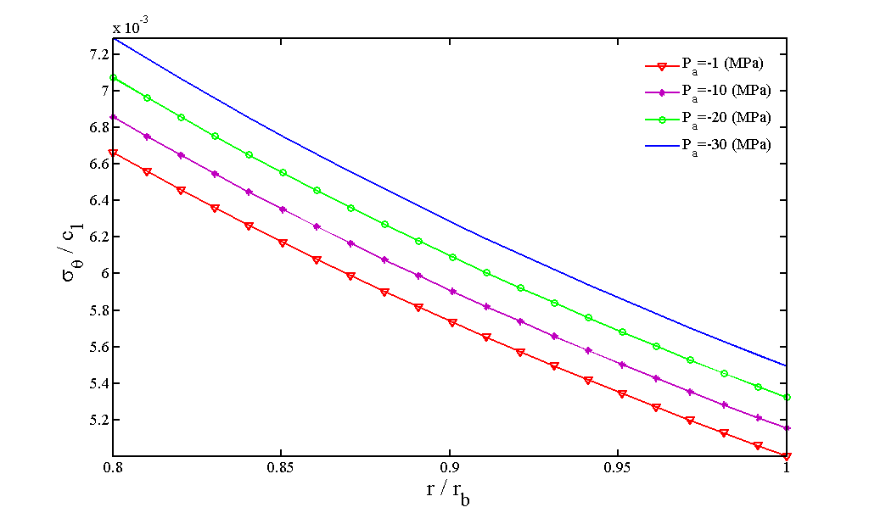
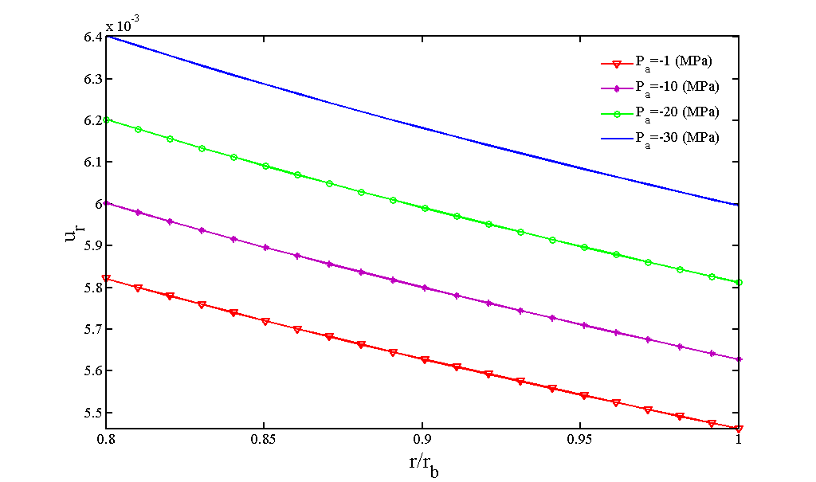
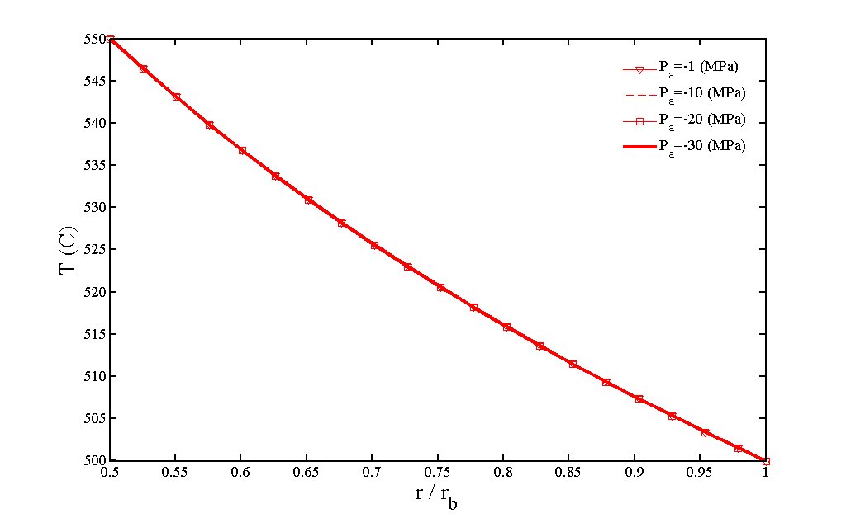
توانمندیهای کُد
اثر تغییرات فشار

Slide 6
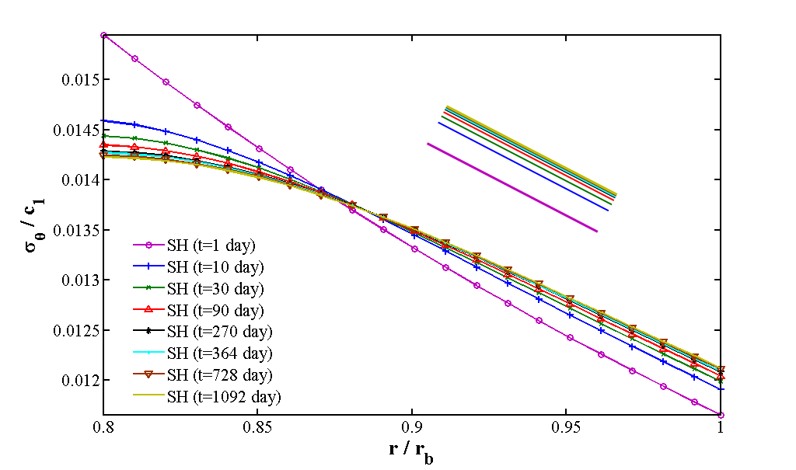
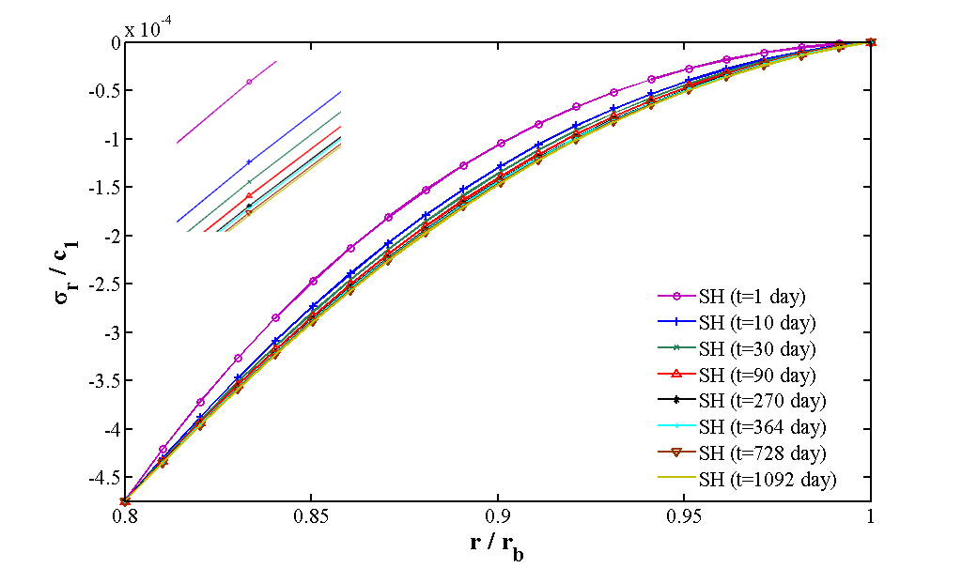
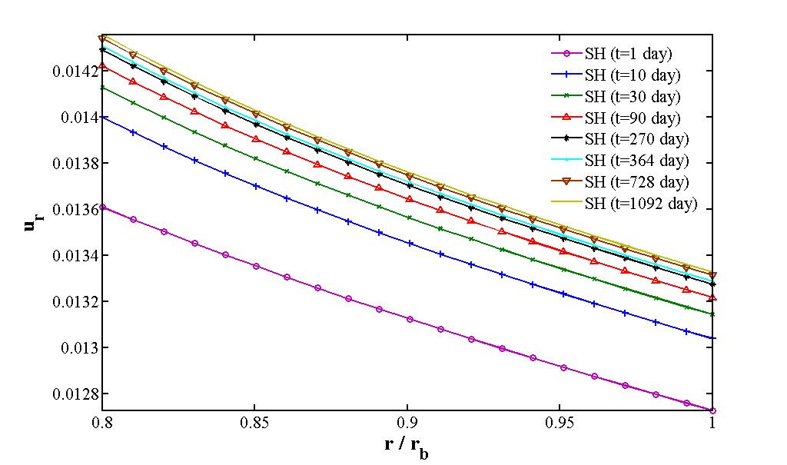
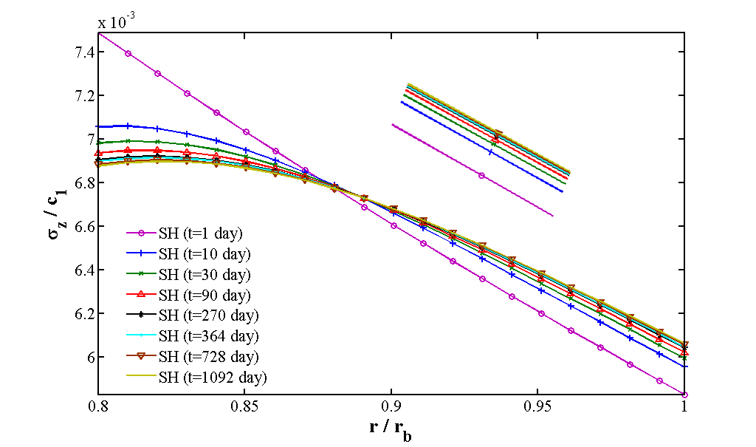
توانمندیهای کُد

Slide 7
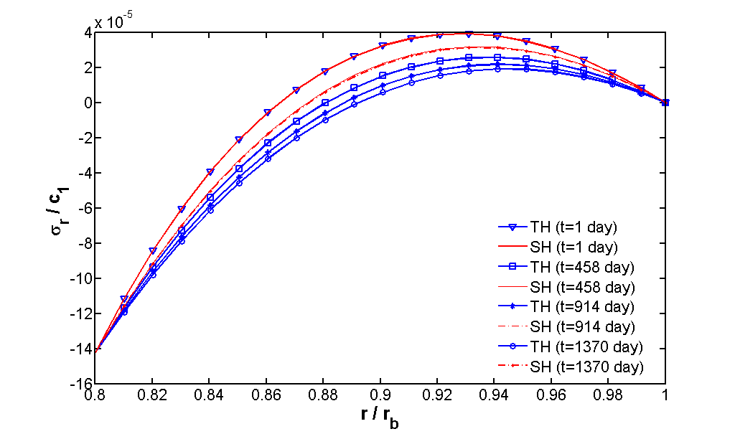
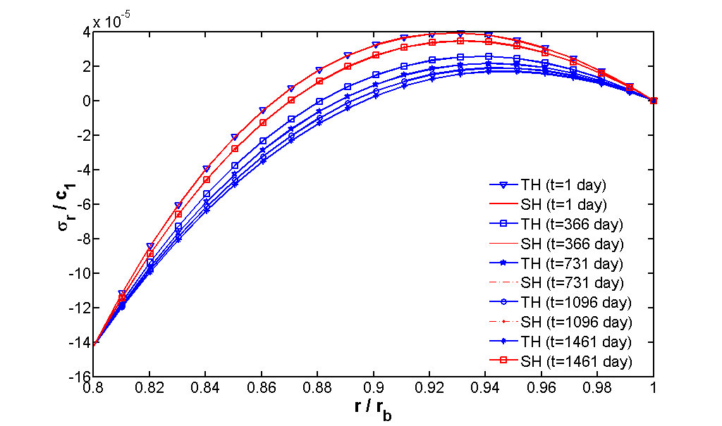
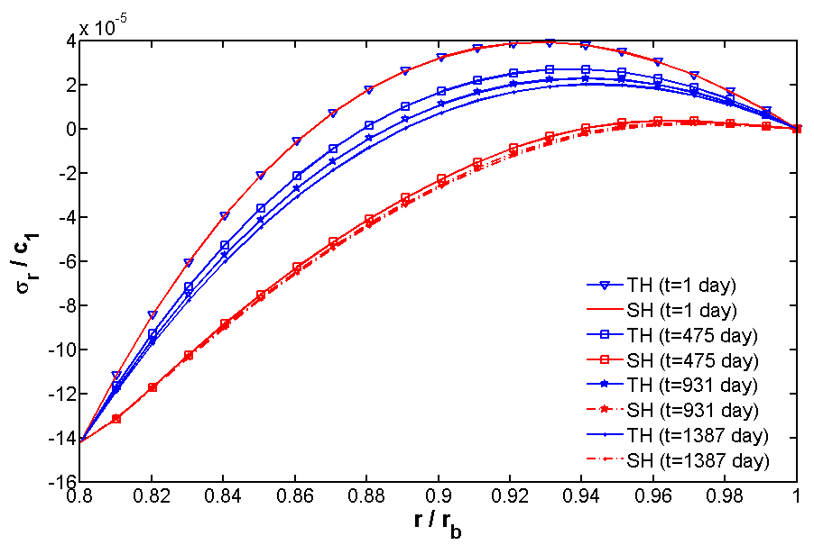
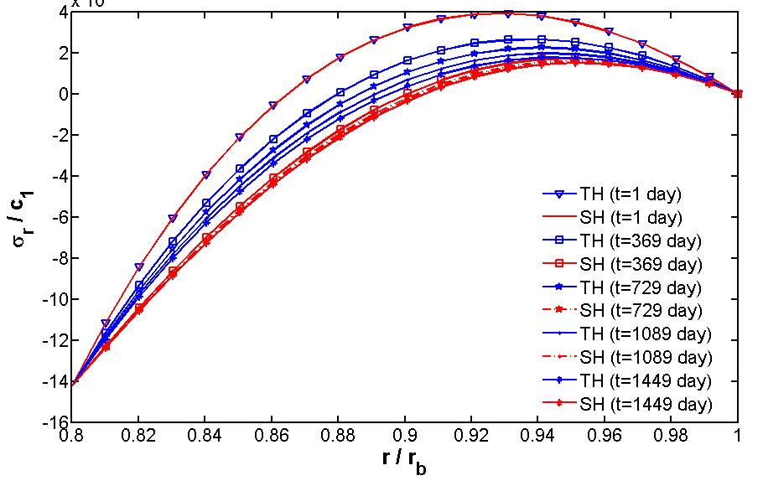
توانمندیهای کُد
B
A
D
C
7

Slide 8
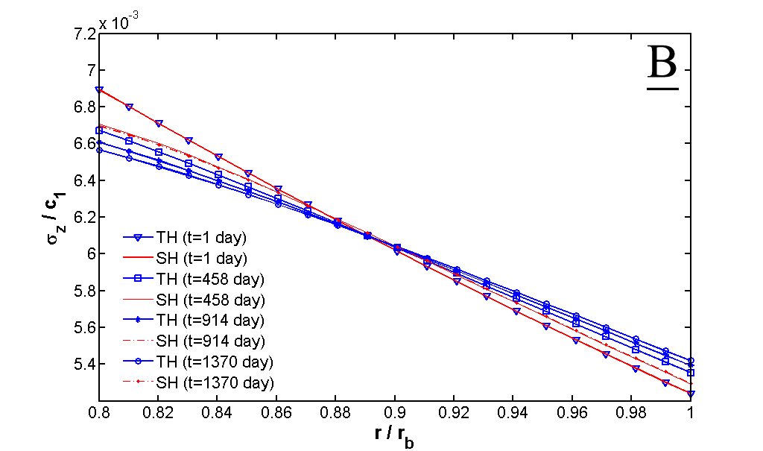
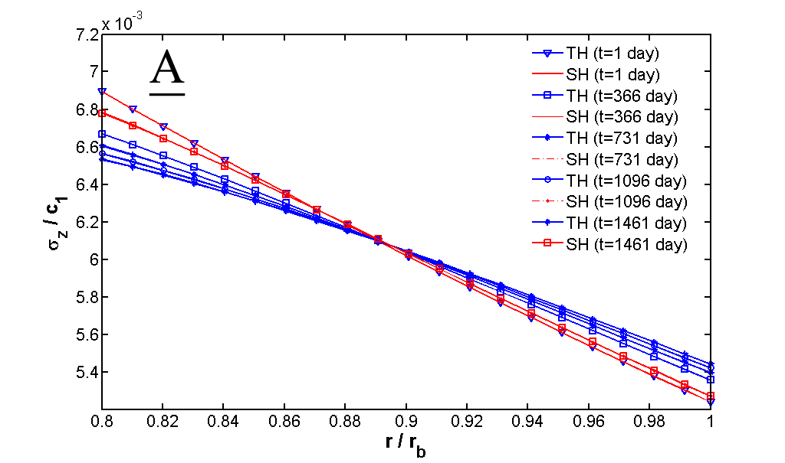
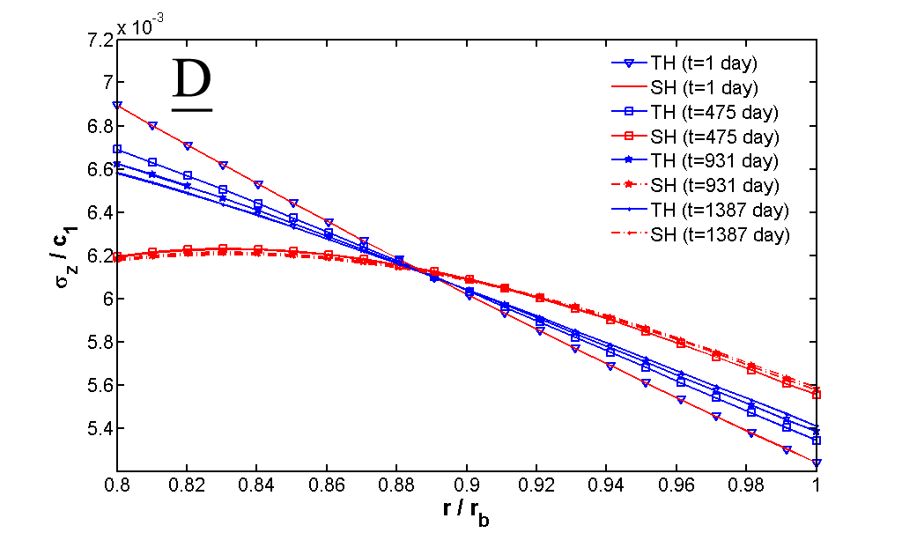
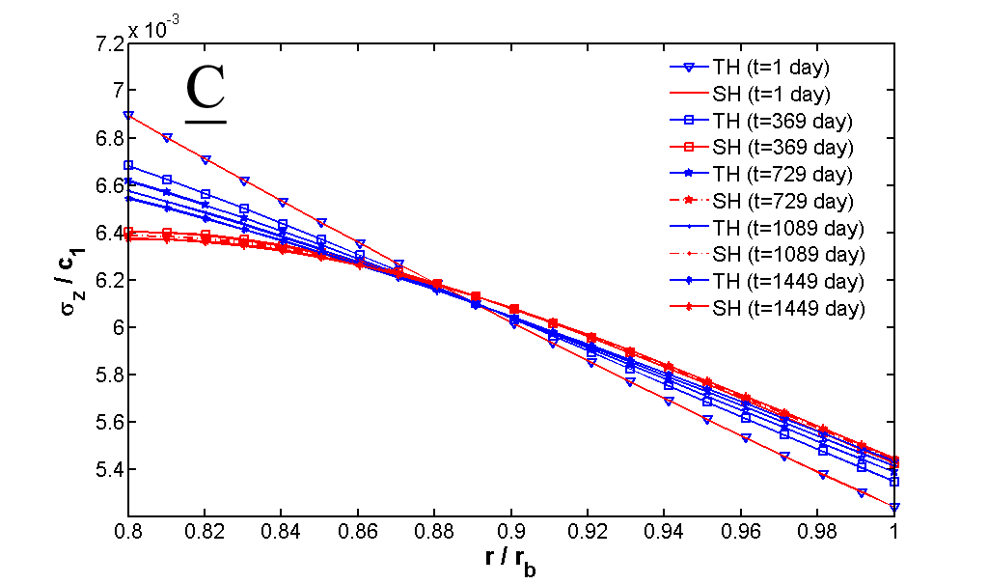
توانمندیهای کُد

Slide 9
آنچه در این کد خواهید آموخت
1- نحوه حل مسائل مختلف ترموالاستیک در هندسه ها و بارگذاری های متفاوت
2- نحوه پیاده سازی مسائل خزش وابسته به زمان بر روی هندسه های مختلف
3- طریقه پیاده سازی روش یانگ و مندلسون در حل مسائل خزش
4- نحوه ایجاد ماتریس مربوط به تنشها و جابجایی شعاعی در حالتهای مختلف
5- نحوه انتخاب نقاط از دل ماتریسهای مدنظر جهت ترسیم نمودارها

Slide 10
نکات و الزامات
1- این کد در نرم افزار متلب نوشته شده است و توسط این نرم افزار قابلیت اجرا شدن دارد.
2- همه کدها بالاتفاق باید در یک پوشه قرار داشته باشند و با هم اجرا شوند.
3- آشنایی اولیه با متلب و دستورات خاص موجود در آن
4- آشنایی با Function و plot

